Slide 1






Slide 2




Slide 3
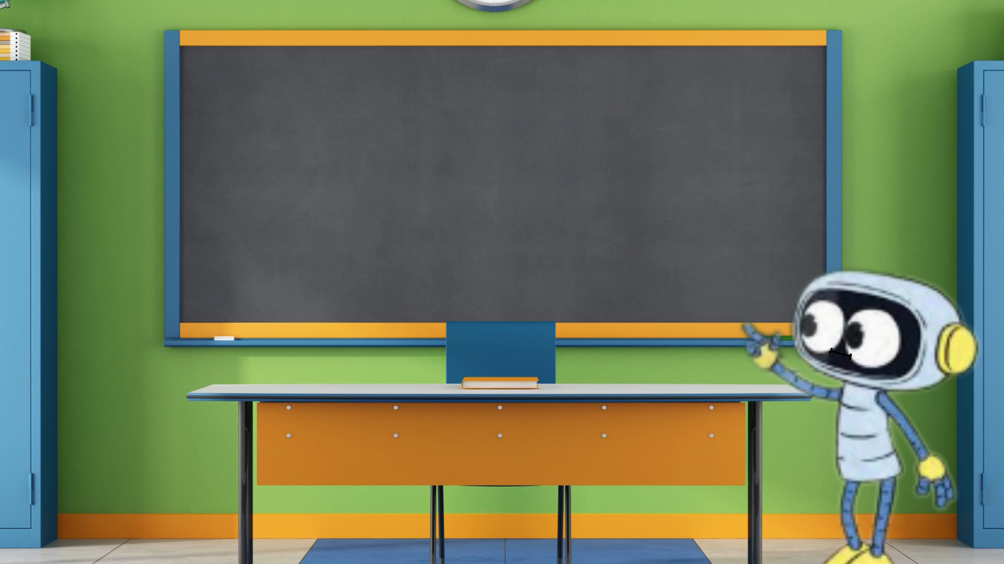

Slide 4

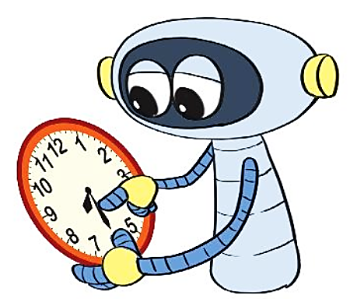
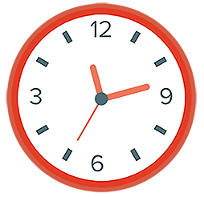

1
Quay kim đồng hồ để đồng hồ chỉ
2 giờ.
9 giờ 30 phút.
7 giờ 15 phút.
2 giờ
b) 9 giờ 30 phút
c) 7 giờ 15 phút

Slide 5
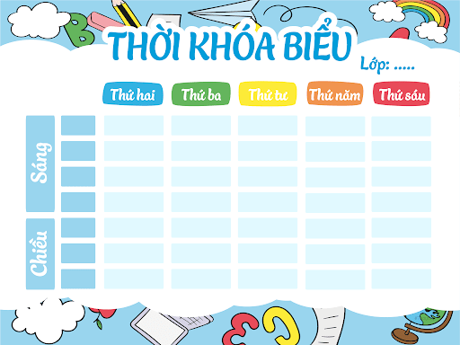
2
Xem thời khóa biểu hôm nay của em và trả lời câu hỏi:
Lúc 9 giờ 15 phút các em học môn gì?
Em học môn gì vào lúc 15 giờ 15 phút

Slide 6



Slide 7
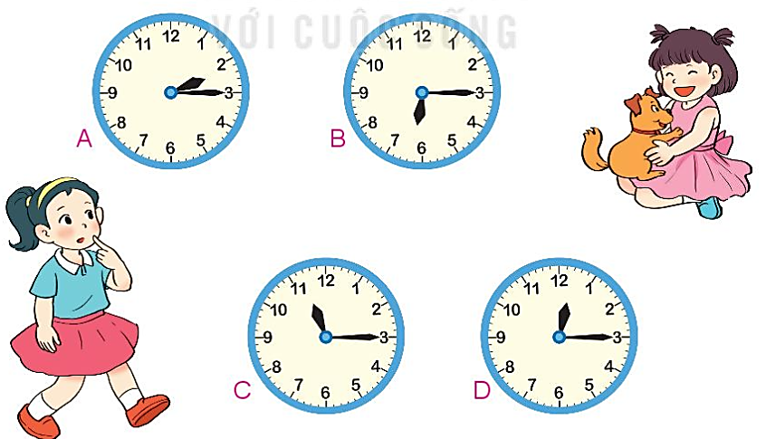
3
Đồng hồ chỉ mấy giờ?
2 giờ 15 phút
6 giờ 15 phút
11 giờ 15 phút
12 giờ 15 phút

Slide 8
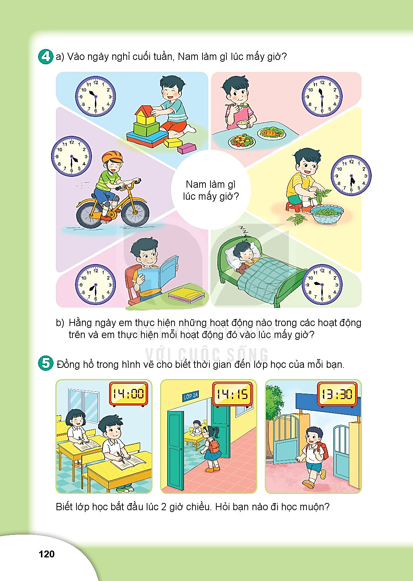
4
a) Vào ngày nghỉ cuối tuần Nam làm gì lúc mấy giờ?
10 giờ 30 phút
chơi đồ chơi
11 giờ 30 phút
ăn trưa
4 giờ 30 phút
đạp xe
5 giờ 30 phút
nhặt rau
7 giờ 30 phút
học bài
9 giờ 30 phút
đi ngủ

Slide 9
5
Đồng hồ trong hình vẽ cho biết thời gian đến lớp học của mỗi bạn.
Biết lớp học bắt đầu từ 2 giờ chiều. Hỏi bạn nào đi học muộn?

Slide 10


Ôn lại nội dung đã họC.
Chuẩn bị nội dung bài mới

Slide 11




